Slide 1
scala

Slide 2
קריטריונים להערכת שפה קריאותReadability
Overall simplicity
חסר: ישנם דרכים רבות לבצע פעולות כגון:
- הדפסה לקובץ
- החזרת ערך מפונק' שלא מחייב שימוש בreturn
יש העמסת אופרטורים (מתיחס אל אופרטורים ואל פונקציות בצורה זהה)
Orthogonality
Control Statements: יש שימוש במבנים מוכרים כגון while, for, switch
Data types and structures
מאפשר שימוש בטיפוסים מגוונים כגון: class, object, trait, int, short, long, string
מבני נתונים מגוונים כגון: Array,Map, List, Set.
Syntax consideration
הגדרה ברורה של משתנים, קל לזהות הגדרת משתנה לפי המילים השמורות val, var.
שימוש במילים שמורות keywords מוכרות ובעלות משמעות
Notes:
Operator overloading Example:def !#++= (x:String):Int= return 5

Slide 3
קריטריונים להערכת שפה- קריאות
שימוש במבנים מוכרים כמו for,while,if וקונספים ידועים כמחלקות, פונק'...
קיים כפיליות- דרכים לעשות אותו דבר.
לדוג' אפשר להגדיר פונק' שתחזיר ערך על ידי המילה return ואפשר בלי.
העמסת אופרטורים- אין אופרטורים בscala אלא הוא מתיחס אליהם כמתודות (מתודה ששמה ,*+,-) ולכן יש אפשרות לעשות העמסה כמו למתודה רגילה.
אורתוגונליות?( האם השפה עקבית כלומר מגדירים התנהגות x האם תמיד זה מתנהג כך? והאם זה בכלל חוקי?)
class, object, trait, int, short, long, string להגדרת טיפוסי נתונים.
מבני נתונים מגוונים כגון: Array,Map, List, Set
שיקולי תחביר- הגדרת משתנים יחסית גמישה, מילים שמורות בעלי משמעות var, val, def.
Notes:
)הוא תומך רק בהעמסה של +,-, !, ~ כאונרים(
Scala is similer to java and python + has its own shortcuts therefore it is easy to write with but the shortcuts may affect the Readability.
Function overloading example:
MyOperand
def * (x:Int):Int={return 5}
Main
var mo=new MyOperand(); println(mo.*(3))
//we can change from * to kuku and it will still work

Slide 4
קריטריונים להערכת שפה כתיבות Writability
Simplicity and orthogonality
חסר: יש מגוון טיפוסים, מבנים, ואופני ביצוע.
Support for abstraction
יש אפשרות להגדיר פונקציות, מחלקות וממשקים.
Expressivity
יש דרכים מקלות לבצע פעולות כגון:
- בstring יש פונק' רבות כמו startWith, endWith
- מגוון דרכים נוחות למיון כמו filter
- שימוש בjava שמאפשר בעצמו כלים נוחים.
- שימוש בobject למחלקת singleton
Notes:
פשטות ואורתוגונליות: טיפוסים רבים מבלבלים מצד שני מאפשרים יותר

Slide 5
קריטריונים להערכת שפה כתיבות Writability
פשטות ואורתוגונליות- כמו בקריאות, שפה קלה לכתיבה אם משתמשים במבנים מוכרים, מספר כללים קטן לבצע דברים
תומך בהפשטה פרוצדורית ומחלקתית.
יכולת הביטוי של השפה- יש דרכים נוחות לביטוי פעולות.
Notes:
פונקציות זה סוג של הפשטה, כנ"ל מחלקות וממשקים(traits)

Slide 6
קריטריונים להערכת שפה אמינות reliability
Type checking
הקומפיילר בודק שגיאות השמה.
Exception handeling
יש תמיכה במנגנון try-catch
Aliasing
יש אפשרות ליצור כמה מצביעים לאותו מקום בזכרון
Readability and writability
הקריאות לוקה בחסר ובשל כך האמינות נפגמת.

Slide 7
קריטריונים להערכת שפה- אמינות
הקומפיילר בודק טיפוסים.
יש מנגנון לטיפול בחריגות.
Aliasing- ניתן להגדיר aliasing לטיפוסים?
Pointers? Call by name call by value-
בגלל שהיא יחסית קריאה וכתיבה לכן היא יותר אמינה כי יש פחות סיכוי שיהיו שגיאות בקוד.
Notes:
Example for aliasing:
Type money= BigDecimal

Slide 8
קריטריונים להערכת שפה עלות cost
מתכנתי scala גובים שכר גבוה מאוד.
עלות קימפול נמוכה יחסית בשל הסתמכות על סביבות פיתוח קיימות.

Slide 9
קריטריונים להערכת שפה שונות
Portability
מתקמפל לקוד הביניים java bytecode ואז ניתן להריץ באמצעות jvm על כול מחשב בעל סביבת עבודה של java.
Generality
שימוש במגוון רחב של יישומים.
Well-definedness
יש ספרים ומדריכים רבים וטובים.

Slide 10
קריטריונים להערכת שפה שונות
ניידות:
יש אפשריות להוריד קומפיילר למערכות הפעלה כגון windows, unix, linux, mac
צריך להתקין סביבת עבודה לjava (jdk, jre)
רץ על jvm והוא מתקמפל ל java byte code
כלליות: כמה השפה מתאימה למגוון רחב של אפליקציות?
מוגדרת היטב: יש מדריכים רבים וטובים.
Notes:
Runs on jvm and does not even distinguish between java bytecode

Slide 11
פרדיגמות של השפה
Scala משולבת מכמה פרדיגמות:
אימפרטיבית- הצורה הרגילה.
פונקציונאלית- פונקציה מתנהגת כמו טיפוס בשפה.
מונחה עצמים- יש אבסטרציה, ירושה, פולימרפיזם.
Notes:
פרדיגמה- צורת חשיבה שמשפיעה על התכנות
Late binding- לא יודע איזה פונקציה רק בזמן ריצה
שפה פונקציונאלית- 1. שפה בה הפונק' הם טיפוס טבעי בשפה, כלומר אפשר להגדיר משתנה מטיפוס פונק' 2. בפונקצנאלית טהורה אין תופעות לוואי, פונק לא עושה מעבר למה שהיא אמורה לעשות. אא לשנות משתנים בתוך פונק 3. פונק מתנהגות כמו immutable data, כלומר שאא לשנות את הדטה.
תכונות של פונקצונאליות: 1. פונק' מדרגה גבוה כמו filter, map, reduce – פונק' שמקבלות פונק' כפרמטרים 2. פונק' אנונימיות 3. שקיפות רפרנטית- יש שקיפות בין הפרמטרים לתוצאה, כלומר פרמטר x תמיד יתן תוצאה y. 4. פונק' מתנהגת כמו טיפוס טבעי.

Slide 12
גישות מימוש Implementation Methods
שפת scala היא compilation.
הקומפיילר מקמפל את הקוד לjava bytecode שיכול לרוץ על ידי scala commamd (הדומה לjava command). כלומר הוא רץ על java virtual machine.
Scala נעזרת בJIT כי מסתמכת על JVM.
Notes:
Since the Scala compiler can be a bit slow to startup, Scala has a compiler daemon you can run. This daemon keeps running, even when not compiling Scala code. You can then instruct the daemon to compile Scala code for you at will. This saves you the Scala compiler startup overhead when compiling.

Slide 13
גישות מימוש Implementation Methods
scala היא Interpretation דמה.
קיימת לה shell בשם repl שמגיע יחד עם שפות שהם interperted. אבל למעשה כול "בלוק" מקומפל לbytecode ורצה ב jvm "על המקום".
scala | python
> def f():Unit={ var x=0 x=“str” } On line 4: error: type mismatch; found : String("lll") required: Int | > def f(): x=0 y=“str” print(x+y) > f() Traceback (most recent call last): File "<pyshell#12>", line 1, in <module> f() File "<pyshell#11>", line 4, in f print(x+y) TypeError: unsupported operand type(s) for +: 'int' and 'str'

Slide 14
פקודות Preprocessors
יש פקודות מקרו Preprocessors כגון:
Package, import

Slide 15
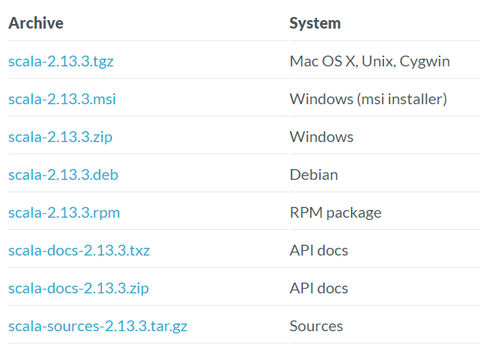
Programming Environments
ניתן להוריד גרסאות מגוונות של scala למערכות הפעלה שונות. פרוט בטבלה להלן.
סביבות פיתוח לscala:
Eclipse
IntelliJ

Slide 16
Type system
Static typing
סוג המשתנה בscala נקבע בזמן הקומפילציה.
בזמן הצהרה על משתנה:
- אין צורך לציין את סוג הטיפוס.
- חובה לאתחל אותו.

Slide 17
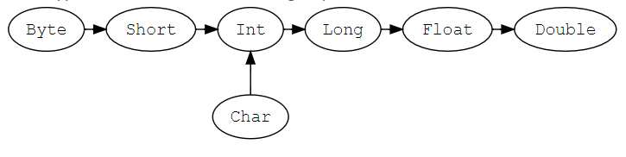
Type system
Strong type
מונע המרה מרומזת לדוג':
def f(x:String,y:String)=x+y
var x=2 var y:String=“3" f(x,y)//compile error
הסתייגות: מתבצעת המרה מרומזת עבור המקרים להלן:
Notes:
def f(x:Float,y:String)=x+y var x:Int=2 var y:String="fff" f(x,y)

Slide 18
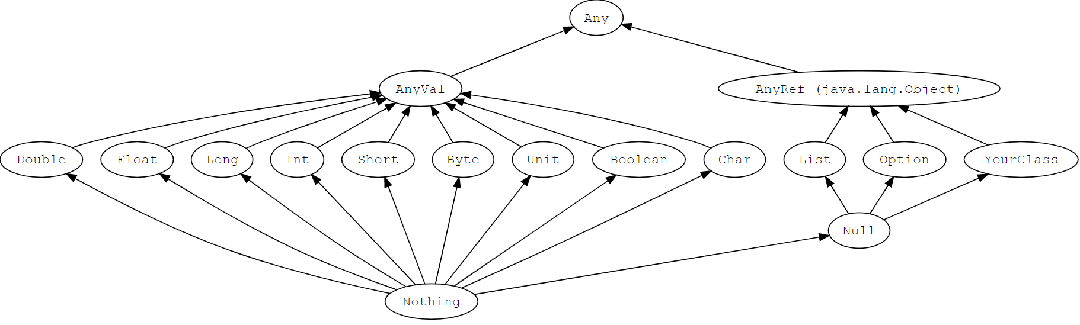
טיפוסי נתונים ומימושם
בscala יש את הטיפוסים להלן
Notes:
Nothing is a subtype of all types, also called the bottom type. There is no value that has type Nothing. A common use is to signal non-termination such as a thrown exception, program exit, or an infinite loop (i.e., it is the type of an expression which does not evaluate to a value, or a method that does not return normally).
Null is a subtype of all reference types (i.e. any subtype of AnyRef). It has a single value identified by the keyword literal null. Null is provided mostly for interoperability with other JVM languages and should almost never be used in Scala code. We’ll cover alternatives to null later in the tour.

Slide 19
טיפוסי נתונים ומימושם
מניה- לscala יש מחלקה Enumeration הניתנת להרחבה כדי לאפשר לנו ליצור מניה במחלקות שלנו
בוליאני- בscala יש סוג בוליאני Boolean.
תו- בscala יש סוג נפרד לתוים Char.
תת סוג של טיפוסים - (יש הפוך, אפשרות להגדיר טיפוס חדש שהוא הרחבה של טיפוס קיים באמצעות המילה type)
Notes:
Example: var x=5
X=“hello”//compiler error
סטטי
יתרונות:1.בודק טעויות 2. חסכון בעליות
חסרונות: מסרבל
דינאמי
יתרונות: 1.גמיש 2. מאפשר לכתוב קוד בזמן ריצה
חסרונות: צריך הרבה testים
Example:
def f(x:String,y:String)=x+y
var x=9 var y="fff”
F(x,y)//compiler error print(x+y)//9fff

Slide 20
מצביעים
כמו בjava אין אפשרות ליצור משתנים מסוג מצביע.
אין dereference
אין בעיות של מצביעים כמו מצביע מתנדנד.
הטיפול בזליגת זכרון הינו על ידי הgarbage collector של הJVM.

Slide 21
reference
על ידי הval אפשר להגדיר מצביע קבוע לאוביקט לדוג':
val mo=new MyOperand()
mo.setm(6)
var mo2=new MyOperand()
mo=mo2//compile error
מחליף את השימוש במצביעים

Slide 22
scope
scala מאפשרת קינון פונקציות.
משום כך קיים static scope.
יש גם קינון של בלוקים.
Dynamic scope

Slide 23
טיפול בזיכרון
הjvm אחראי לשחרור הזכרון ולכן האלגוריתם של garbage collector תלוי בגרסה של הjvm.

Slide 24
תתי תוכניות (פונקציות)
העברת נתונים בשתי שיטות:
Positional parameters (מומלצת כשיש מעט פרמטרים)
Keyword parameters לדוג':
def main(args: Array[String])
{ printInt(b = 5, a = 7); }
def printInt( a:Int, b:Int ) =
{
println("Value of a : " + a );
println("Value of b : " + b );
}
אפשר להעביר נתונים גם לפי שם(keyword) ומיקום, אך כשמעבירים פרמטר לפי שם חובה שהמשתנים שאחריו גם יועברו כך.
Notes:
positional parameters
חסרון- כשהרשימה ארוכה אפשר להתבלבל
keyword parameters
יתרון: אפשר להעביר פרמטרים בכול צורה
חסרון: צריך לדעת שמות פורמלים
func(2,6,c=3,d=2)

Slide 25
תתי תוכניות (פונקציות)
ערכי ברירת מחדל:
אפשר לתת ערכי ברירת מחדל, אך כשמגדירים פרמטר עם ערך ברירת מחדל, חובה שהמשתנים שאחריו גם יוגדרו כך.
Scala מאפשר קבלת מספר לא מוגדר של פרמטרים, ובתנאי שכולם מאותו הסוג.
באמצעות * מימין לסוג המשתנה.
יש בדיקת סוג וכמות הפרמטרים.
Notes:
def paramn(n:Int*): Unit ={ print(n) }
paramn(4,7,8,9)
לגבי
Pass-by-Result
אין זאת בסקלה. כיוון שהפרמטרים שלה מוגדרים
Val
אז לא ניתן בכלל לשנות את ערכם.

Slide 26
תתי תוכניות (פונקציות)
צורות קריאה:
נתונים מועברים by value ומועברים כval. ולכן מופחתות תופעות הלוואי.
כיון שלמעשה מועבר reference לנתון, מתקבל תוצאה של העברה by reference
מתקיים pass by name לדוג’
def something()= { println("calling something") 1 } def callByName(x:=>Int)={ print("x1="+x) print("x2="+x) } callByName(something()) /*output: calling something x1=1 calling something x2=2 */

Slide 27
נקודות התיחסות נוספות לתתי תוכניות
חפיפת תתי תוכניות- מאפשר לחפוף תתי תוכניות overloading לפי:
סוג, כמות וסדר הפרמטרים.
אך לא לפי הערך המוחזר.
גנריות- scala הקישור לפונקציה הינו סטטי ולכן מוגדר בו מנגנון למימוש תכנות גנארי.
ערכים מוחזרים- יכול להחזיר מערכים, אובייקטים
יש אפשרות לחפוף אופרטורים אבל למעשה הוא מתיחס אליהם כפונק’.
רקורסיה- בscala אין משתנים סטטיים בשל כך ניתן לערוך רקורסיות
גם אין פונקציות סטטיות

Slide 28
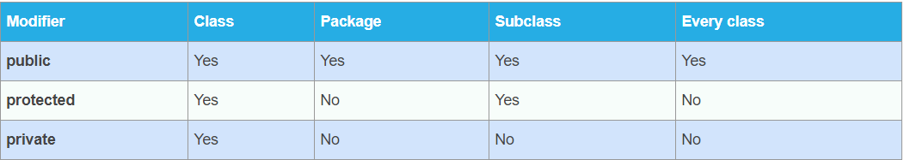
הפשטה והכמסה
Scala מאפשרת להגדיר class, object, trait, struct, type
סוגי הרשאות גישה לשדות ולפונקציות:
ניתן להגדיר הרשאות גם ברמת הscope
Protected מאפשר גישה רק ליורשים.
הרשאת ברירת המחדל היא public.
Notes:
Type-
הגדרת סוג חדש של משתנה כמו
Int & string
package student {
package graduatestudent {
class Stud {
protected[graduatestudent] var degree = null
private[student] var marks = 60
private[this] var age = 0
def studdegree(stu:Stud) {
println(stu.degree)
println(stu.marks)
println(stu.age)
}
}
}
}
https://www.journaldev.com/7584/scala-access-modifiers-private-protected-and-public

Slide 29
לאפשר גישה רגילה רק לסוגי בסיסים, כל השאר אובייקטים
פולימרפיזם
אין לו אפשרות של ירושה מרובה מclass אבל יש אפשרות לרשת מהרבה traits
Notes:
לאפשר גישה רגילה רק לסוגי בסיסים, כל השאר אובייקטים (Java)
יתרונות
נותן את מהירות הביצועים לסוגים פשוטים שמצפים משפה אימפרטיבית רגילה
חסרונות
ערבוב של סוגים (בסיסים ואובייקטים) גורם לבעיות
צריך ליצור מחלקות "עטיפה" בכדי שיעבוד כדבעי

Slide 30
סוגי ערכים מוחזרים מפונק'
פעולות בונות
בלעדיות של אובייקטים
האם תת-מחלקה מתפקדת גם כתת-סוג
בדיקת התאמת סוגים בעת ריבוי צורות
הקצאה ושחרור של אובייקטים
קישור דינאמי או קישור סטטי
Notes:
לאפשר גישה רגילה רק לסוגי בסיסים, כל השאר אובייקטים (Java)
יתרונות
נותן את מהירות הביצועים לסוגים פשוטים שמצפים משפה אימפרטיבית רגילה
חסרונות
ערבוב של סוגים (בסיסים ואובייקטים) גורם לבעיות
צריך ליצור מחלקות "עטיפה" בכדי שיעבוד כדבעי

